Slide 1
PROJECT ASSIGNMENT 1
Group 2

Slide 2

Menu

Slide 3
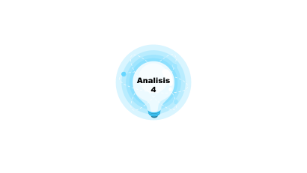



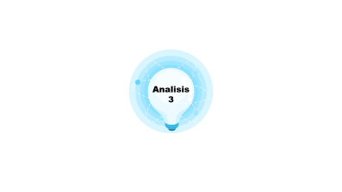

Menu

Slide 4
Analisis 1

Slide 5
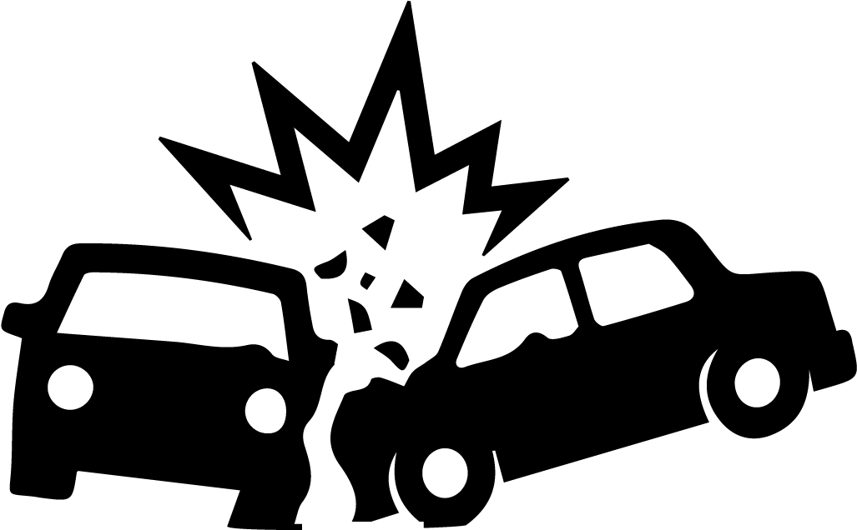

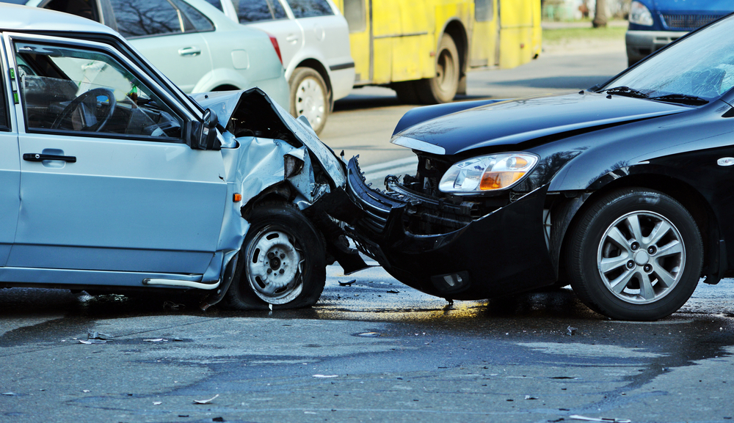
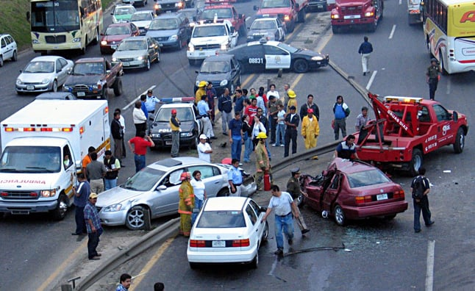
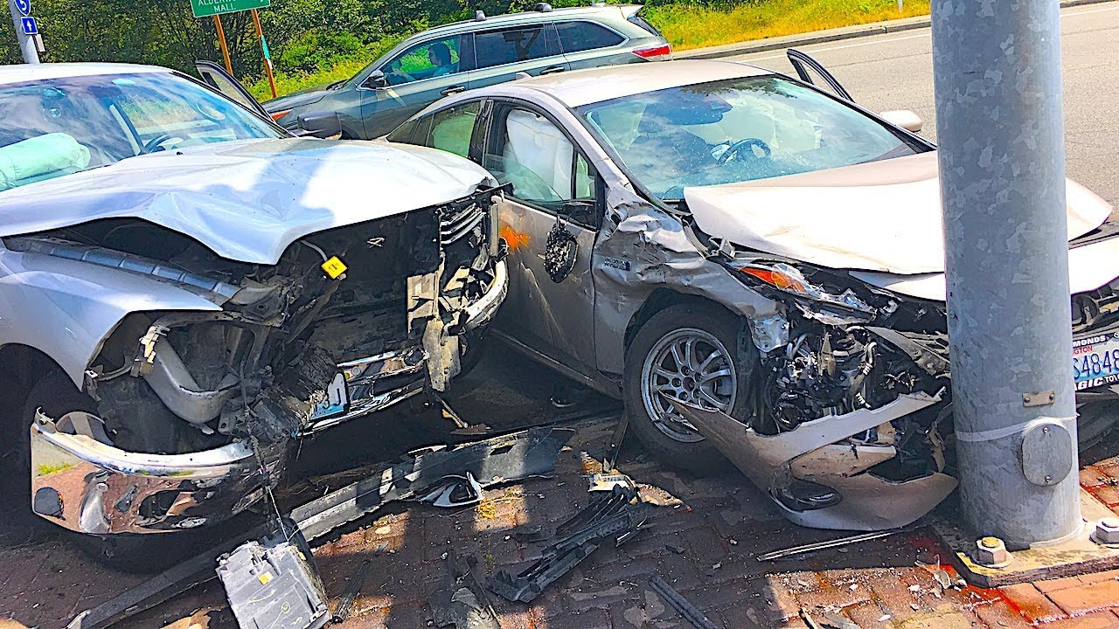
Analisis 1
Angka Kecelakaan 25.473
Total Korban 27.699

Slide 6
Analisis 2

Slide 7
Analisis 2

Slide 8

Analisis 2

Slide 9
Analisis 3

Slide 10
Analisis 3

Slide 11
Analisis 3

Slide 12
Analisis 4

Slide 13
Analisis 4
10 Negara Bagian dengan Angka Kecelakaan Tertinggi
California
2059
Texas
1877

Slide 14
Analisis 4
10 Kota dengan Angka Kecelakaan Tertinggi
Dallas
198
Fort Worth
105
San Antonio
144
Houston
245

Slide 15
Analisis 5

Slide 16
Analisis 5
Kondisi yang meningkatkan risiko kecelakaan
Kondisi pencahayaan
Cuaca
Jumlah pengemudi mabuk
Jumlah korban meninggal
Cara tabrakan (manner of collision)
Jenis persimpangan (type of intersection)

Slide 17

Analisis 5

Slide 18
Analisis 5

Slide 19
Analisis 5
TOP 3 kondisi cahaya di 1 cuaca:
"Daylight“
"Dark - Lighted“
"Dark - Not Lighted"

Slide 20
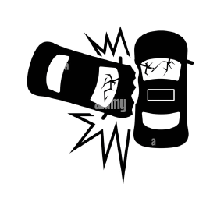
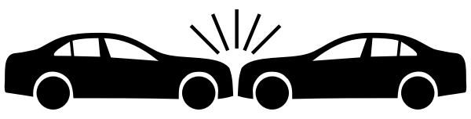
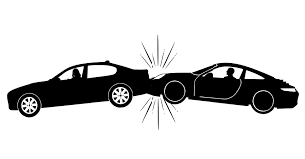
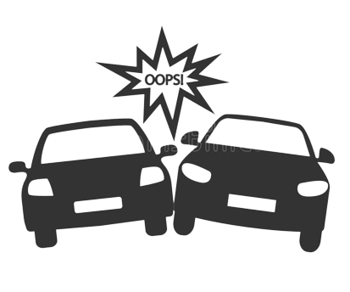
Analisis 5

Slide 21
Analisis 5

Slide 22
Analisis 5

Slide 23


Analisis 5

Slide 24
Analisis tambahan

Slide 25
Analisis tambahan

Slide 26
Kesimpulan

Slide 27

Kesimpulan
Berdasarkan temuan yang ada kami, merekomendasikan NHTSA untuk melakukan beberapa hal berikut:

Slide 28
Kesimpulan
1. Memberikan iklan layanan masyarakat agar tidak berkendara dalam keadaan mabuk.

Slide 29
Kesimpulan
2. Memberikan hukuman tegas kepada pengemudi apabila berkendara dalam keadaan mabuk.

Slide 30
Kesimpulan
3. Selalu melihat prakiraan cuaca dan keramaian lalu lintas sebelum berkendara.

Slide 31
Kesimpulan
4. Membuat posko - posko keamanan di daerah yang rawan kecelakaan.

Slide 32
Kesimpulan
5. Menambahkan gerbang tol (melakukan pembangunan jalan tambahan)

Slide 33
Kesimpulan
6. Otomatisasi gerbang tol.

Slide 34
Kesimpulan
7. Memprioritaskan negara bagian Texas.

